Slide 1
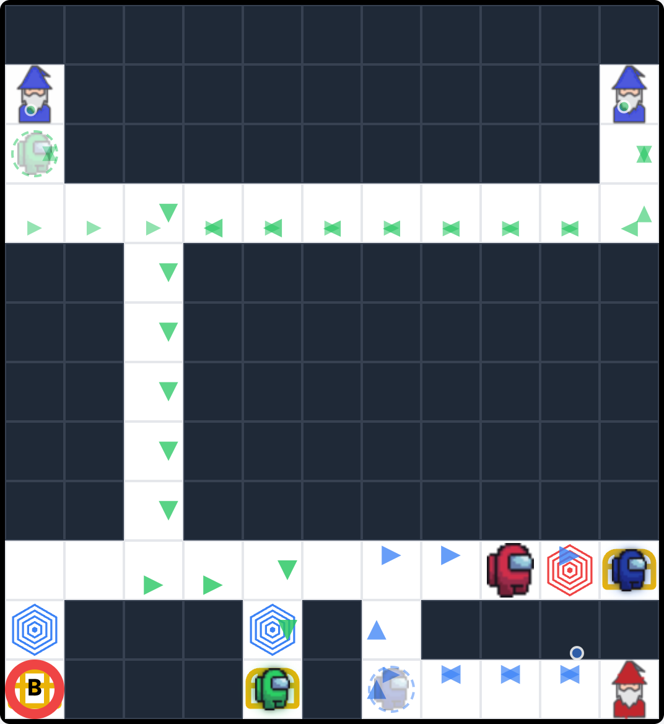
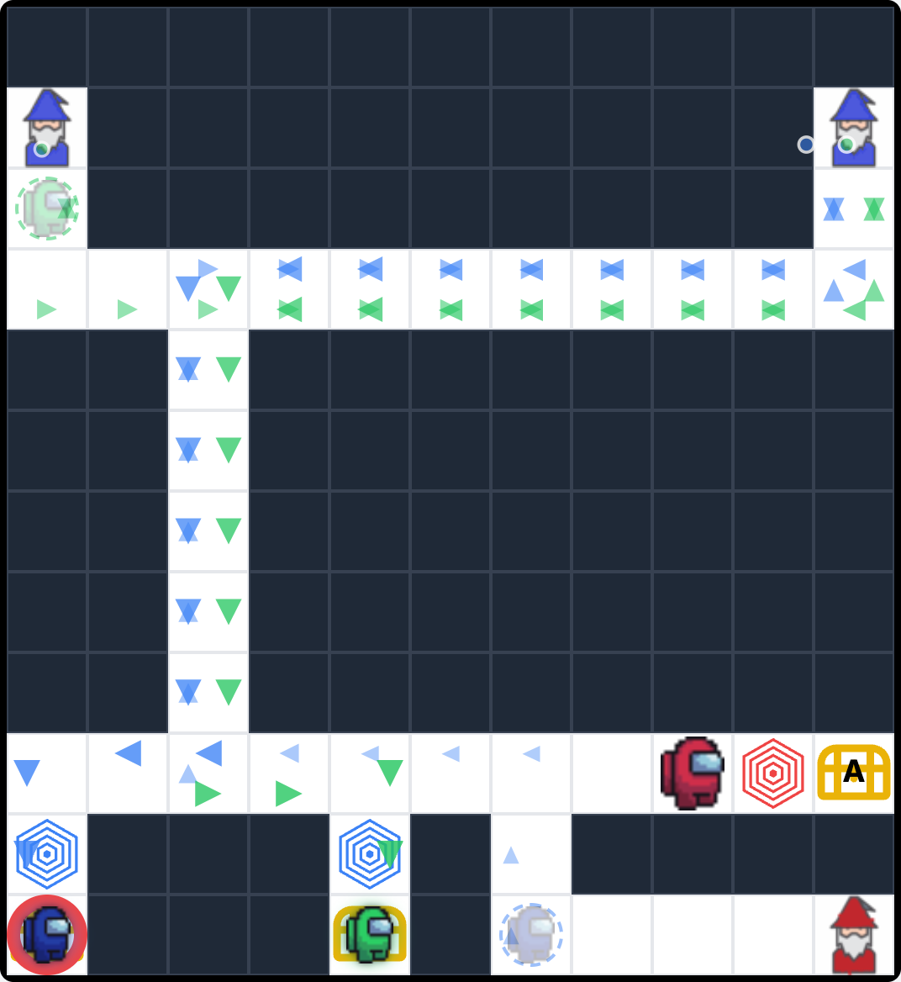

EXP4 | sm211
sm211_scenario1
sm211_scenario2

Slide 2
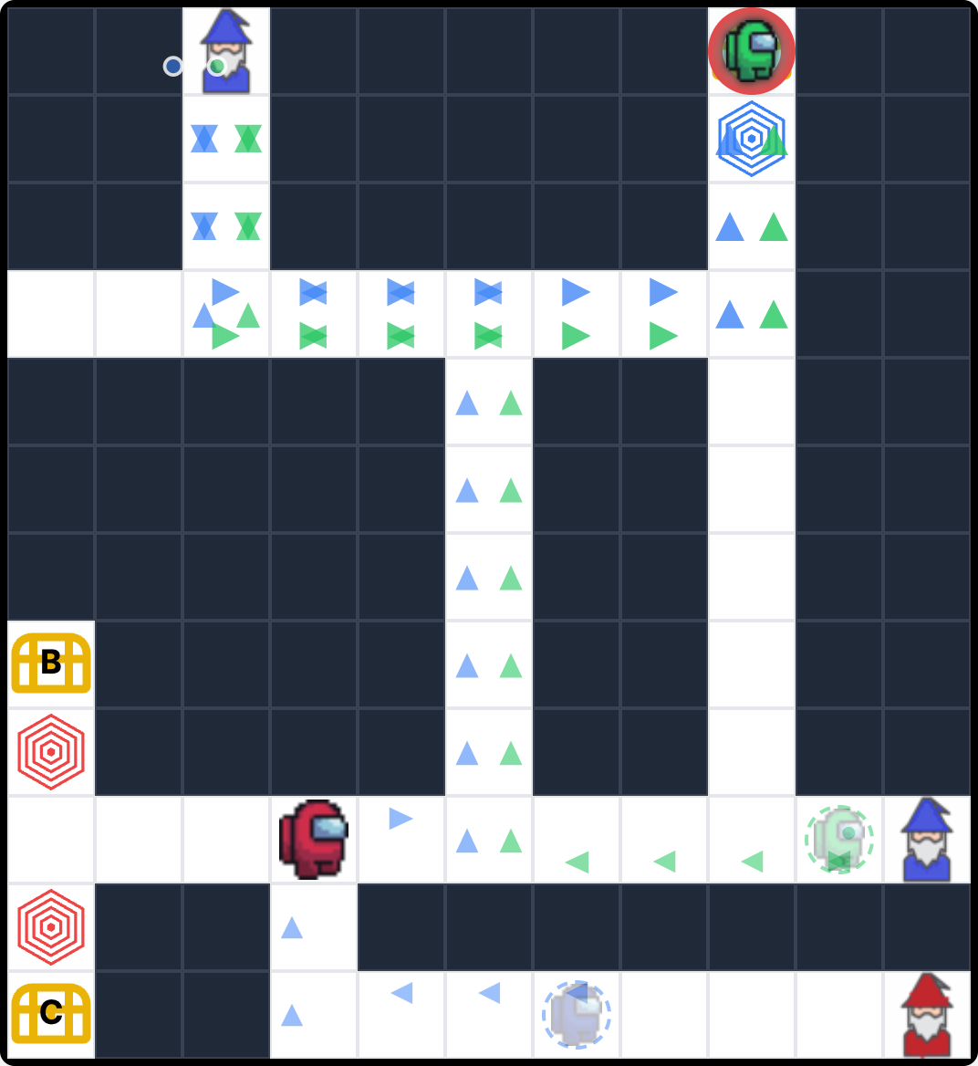
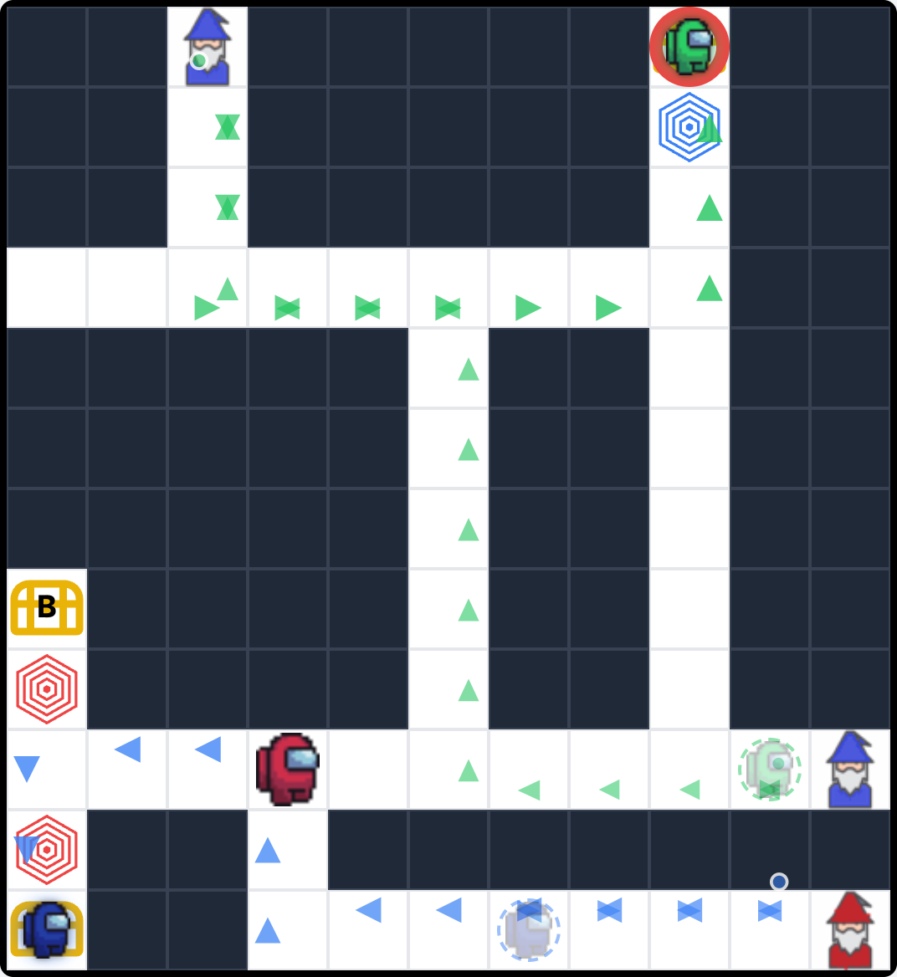

EXP4 | sm221
sm221_scenario1
sm221_scenario2

Slide 3
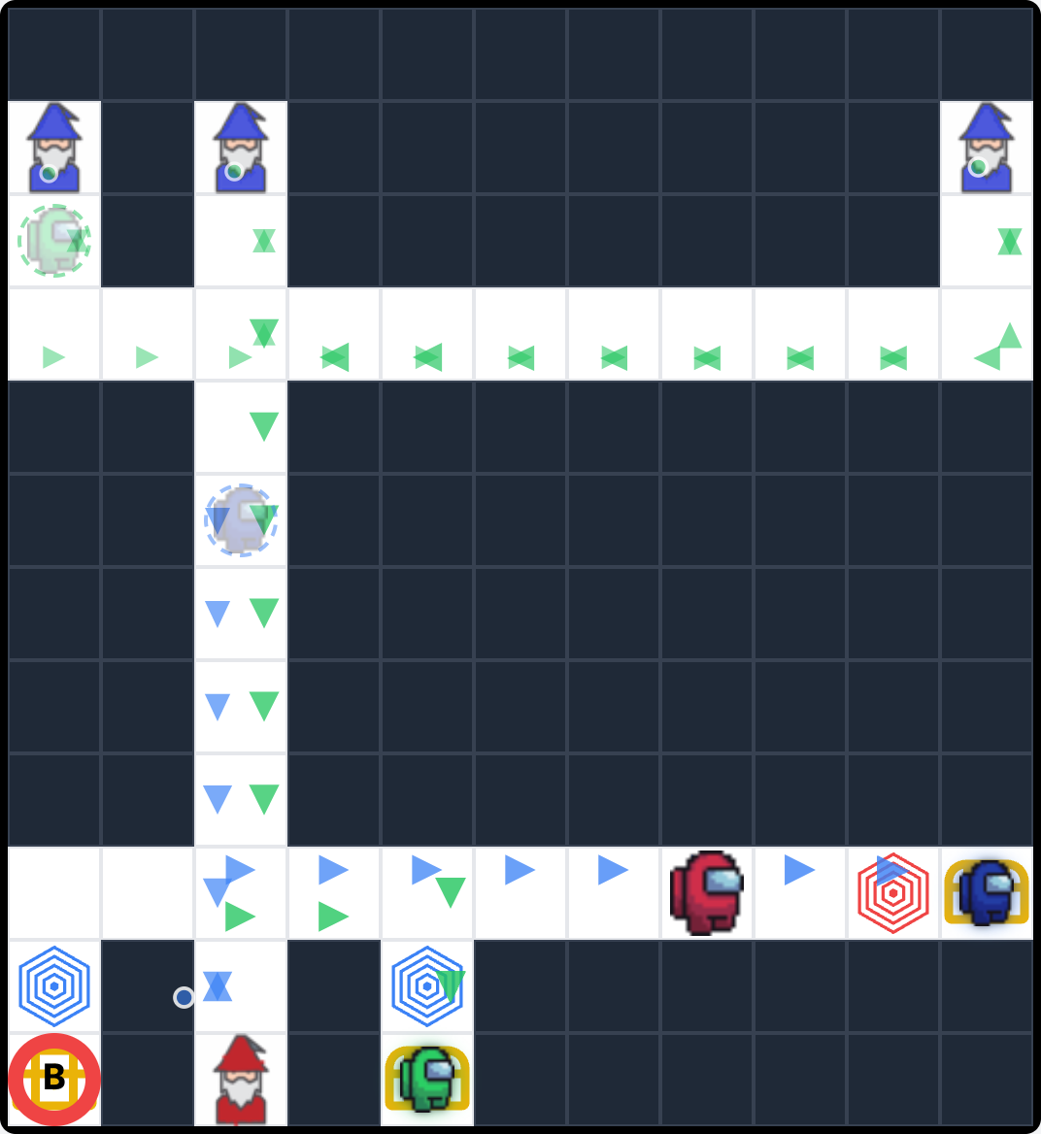
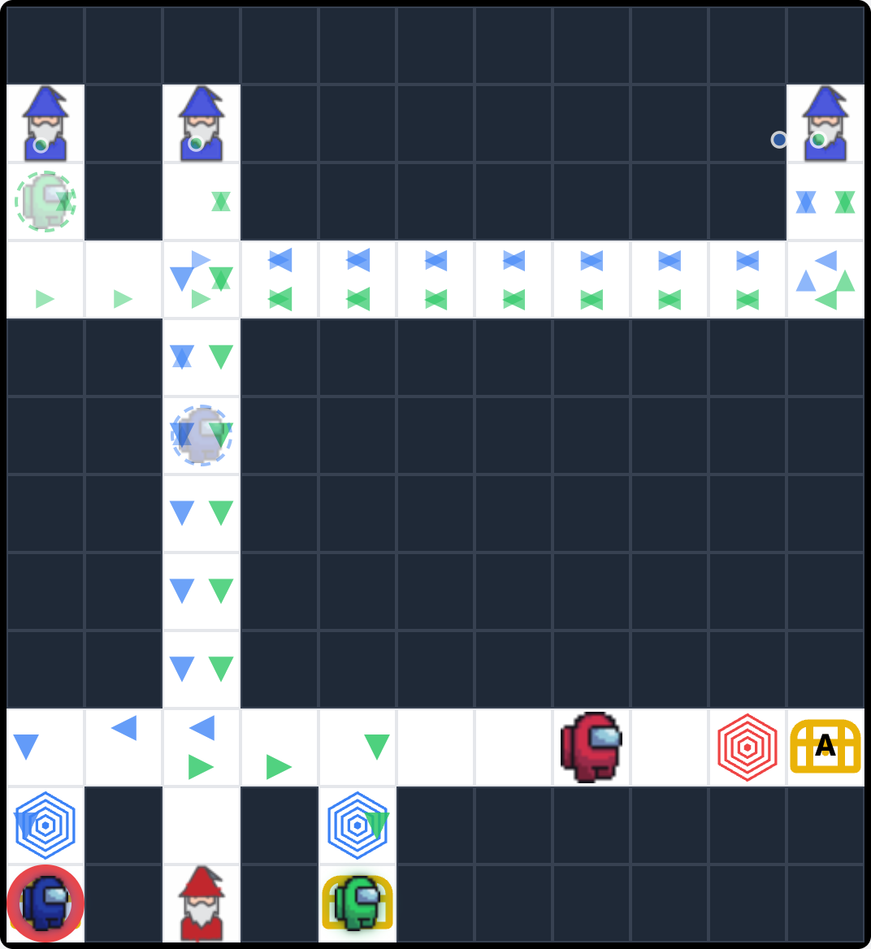

EXP4 | sm311
sm311_scenario1
sm311_scenario2

Slide 4
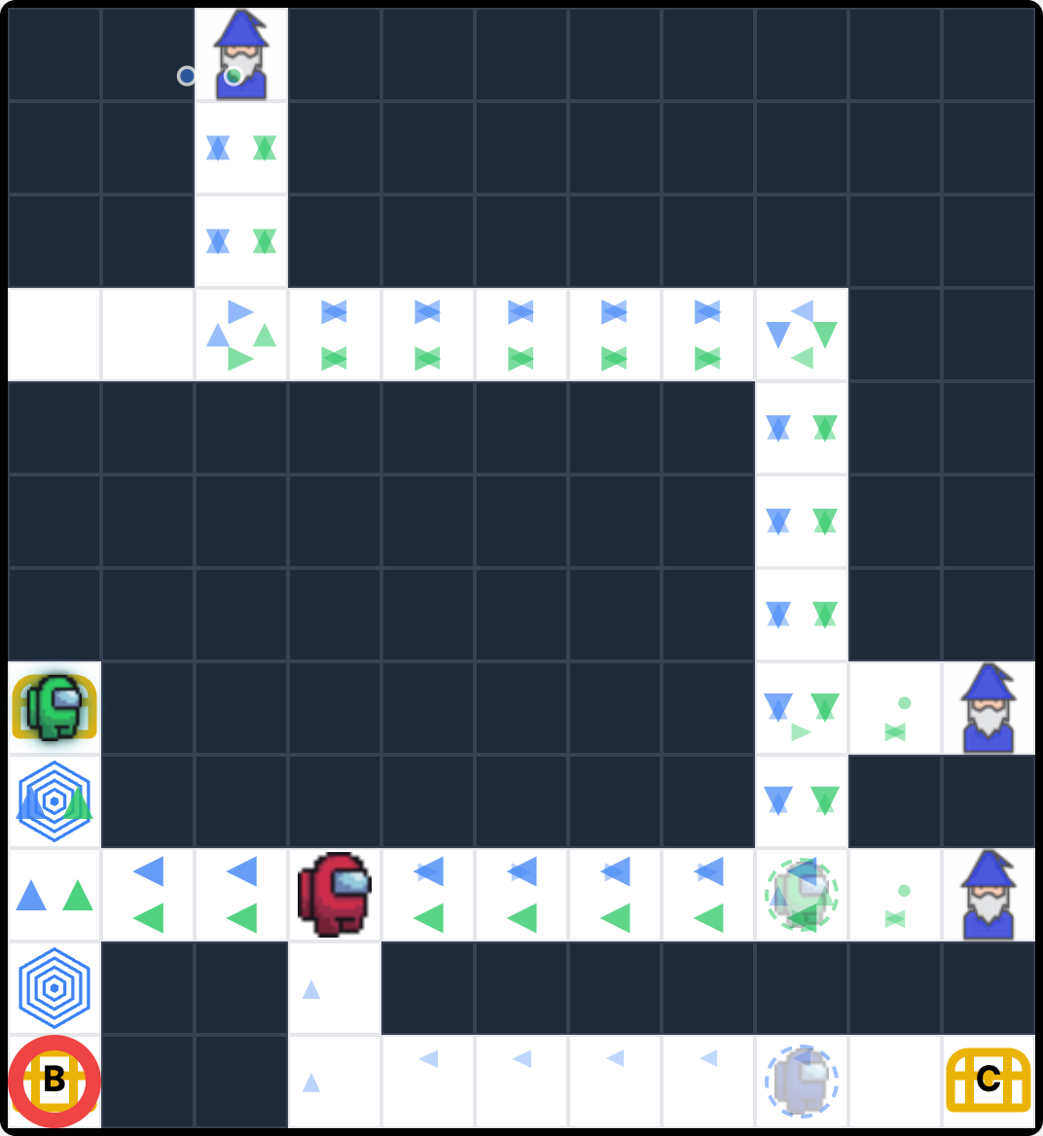
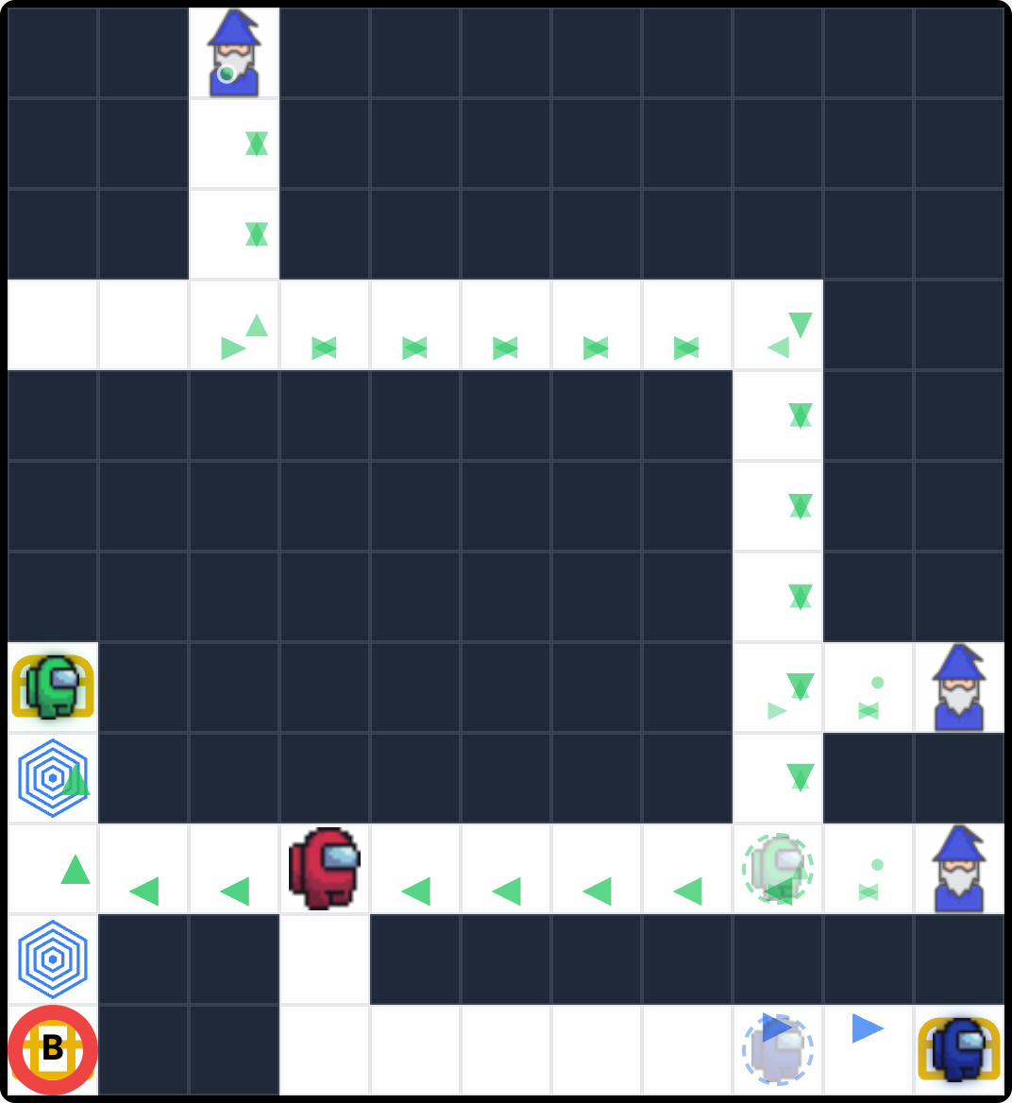

EXP4 | sm321
sm321_scenario1
sm321_scenario2

Slide 5
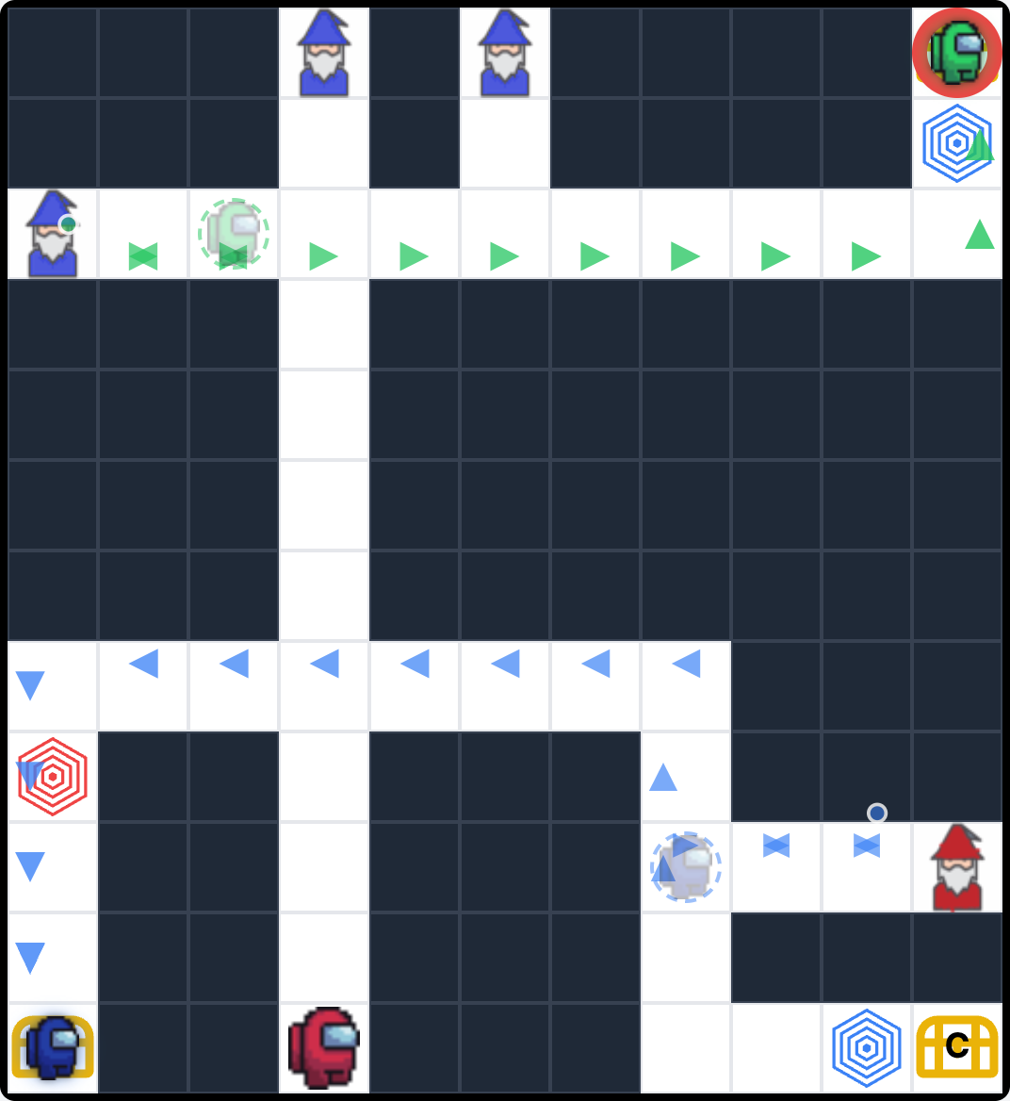
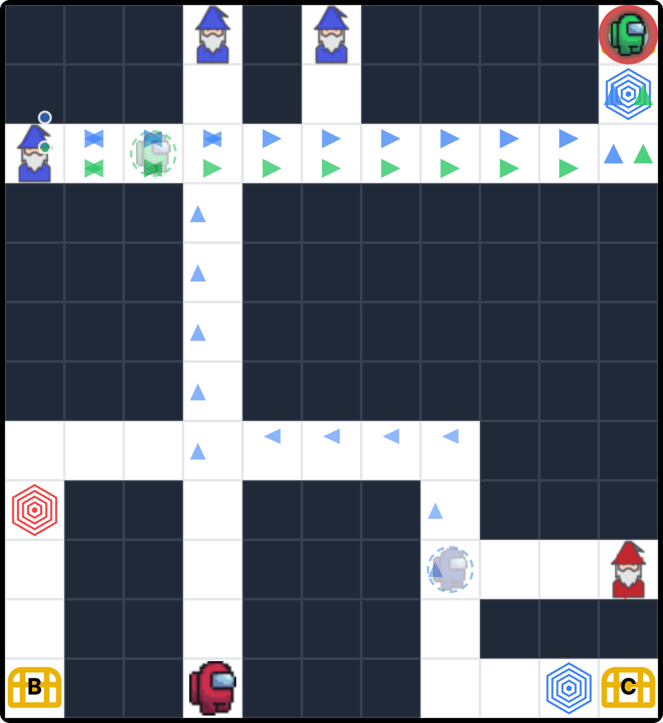

EXP4 | sm331
sm331_scenario1
sm331_scenario2

Slide 6
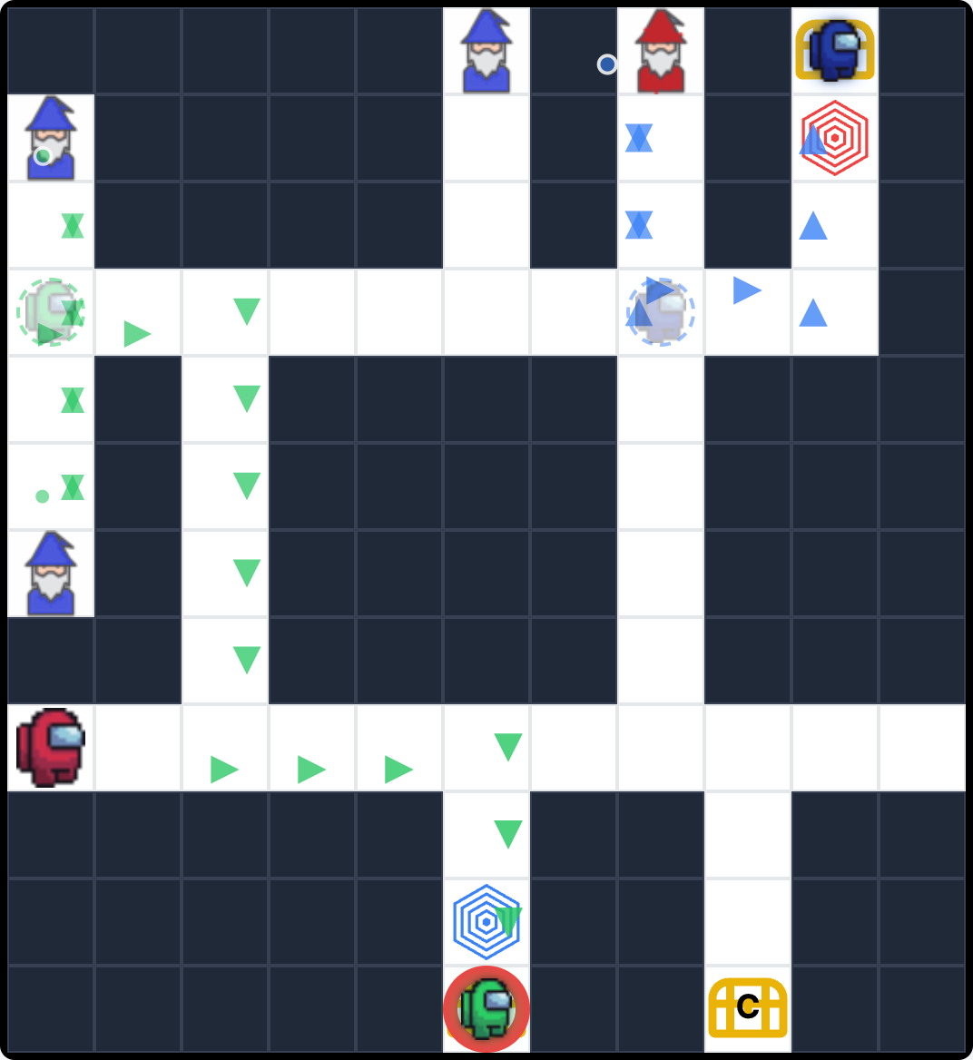
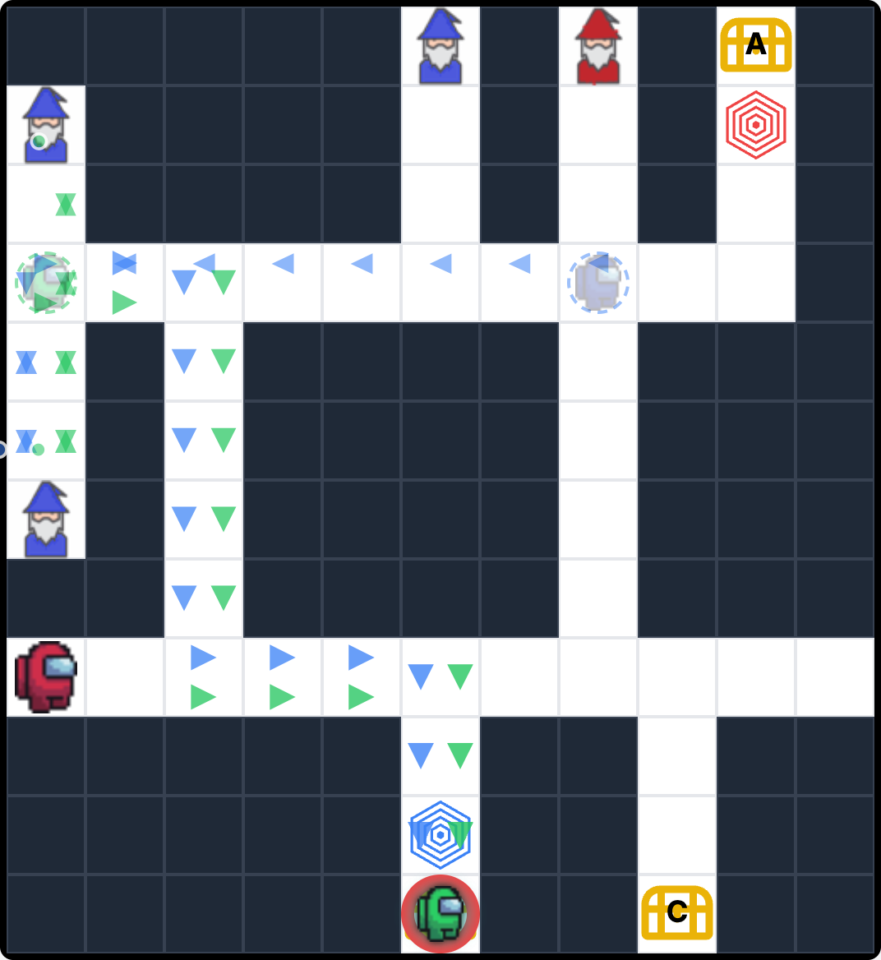

EXP4 | sm341
sm341_scenario1
sm341_scenario2

Slide 7
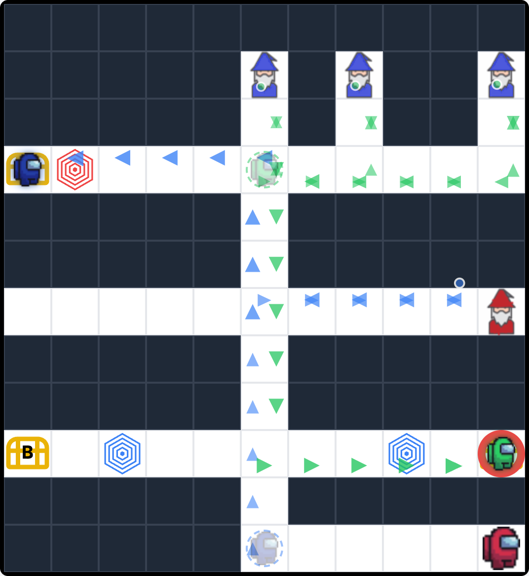
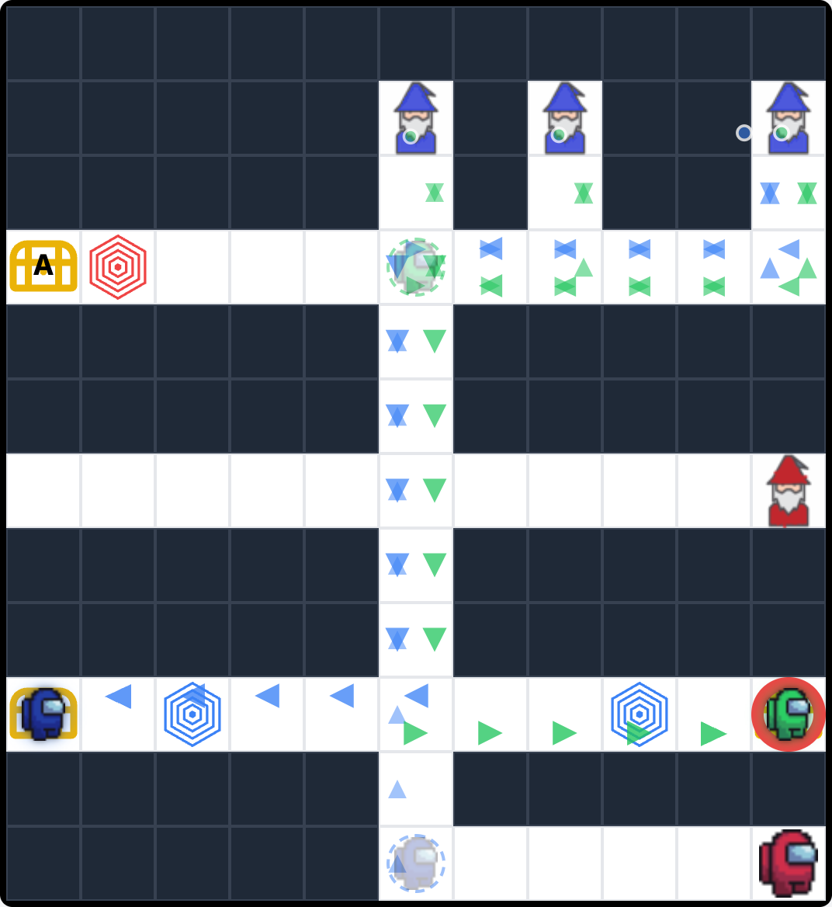

EXP4 | sm351
sm351_scenario1
sm351_scenario2

Slide 8
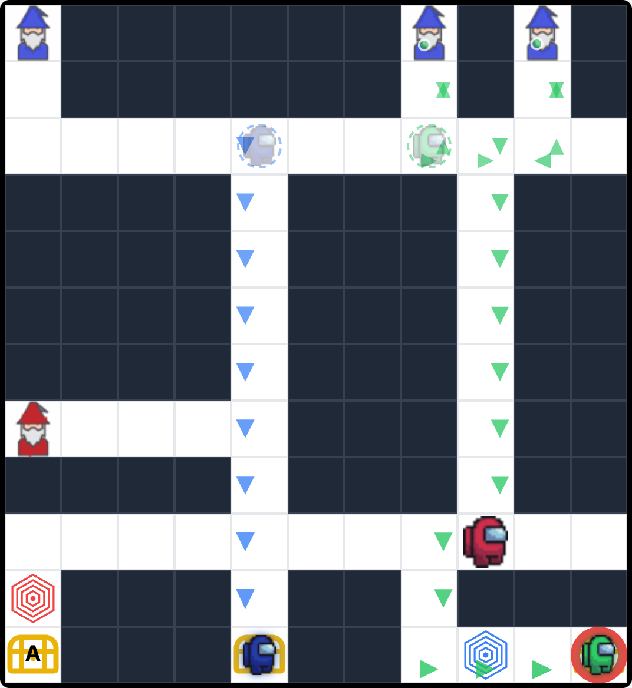
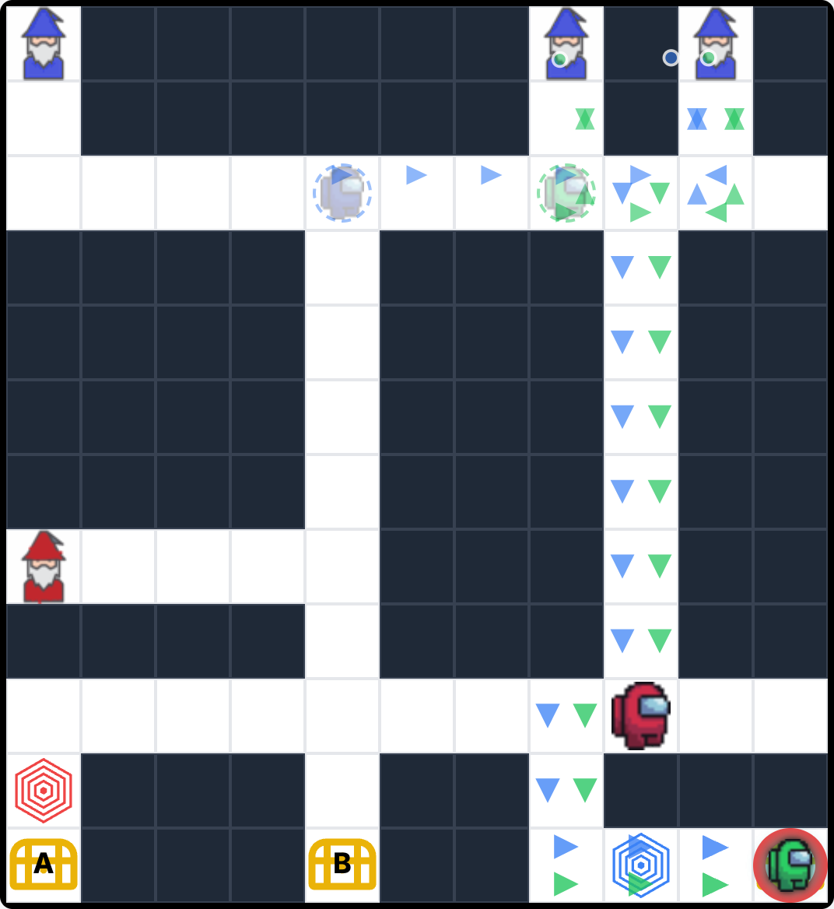

EXP4 | sm361
sm361_scenario1
sm361_scenario2

Slide 9
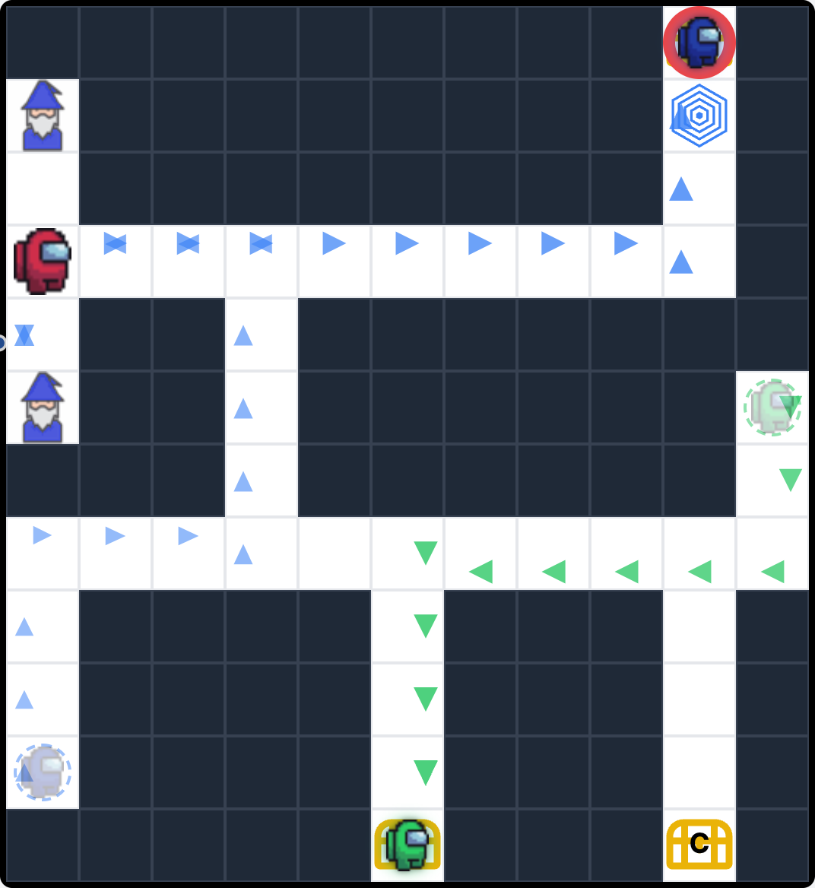
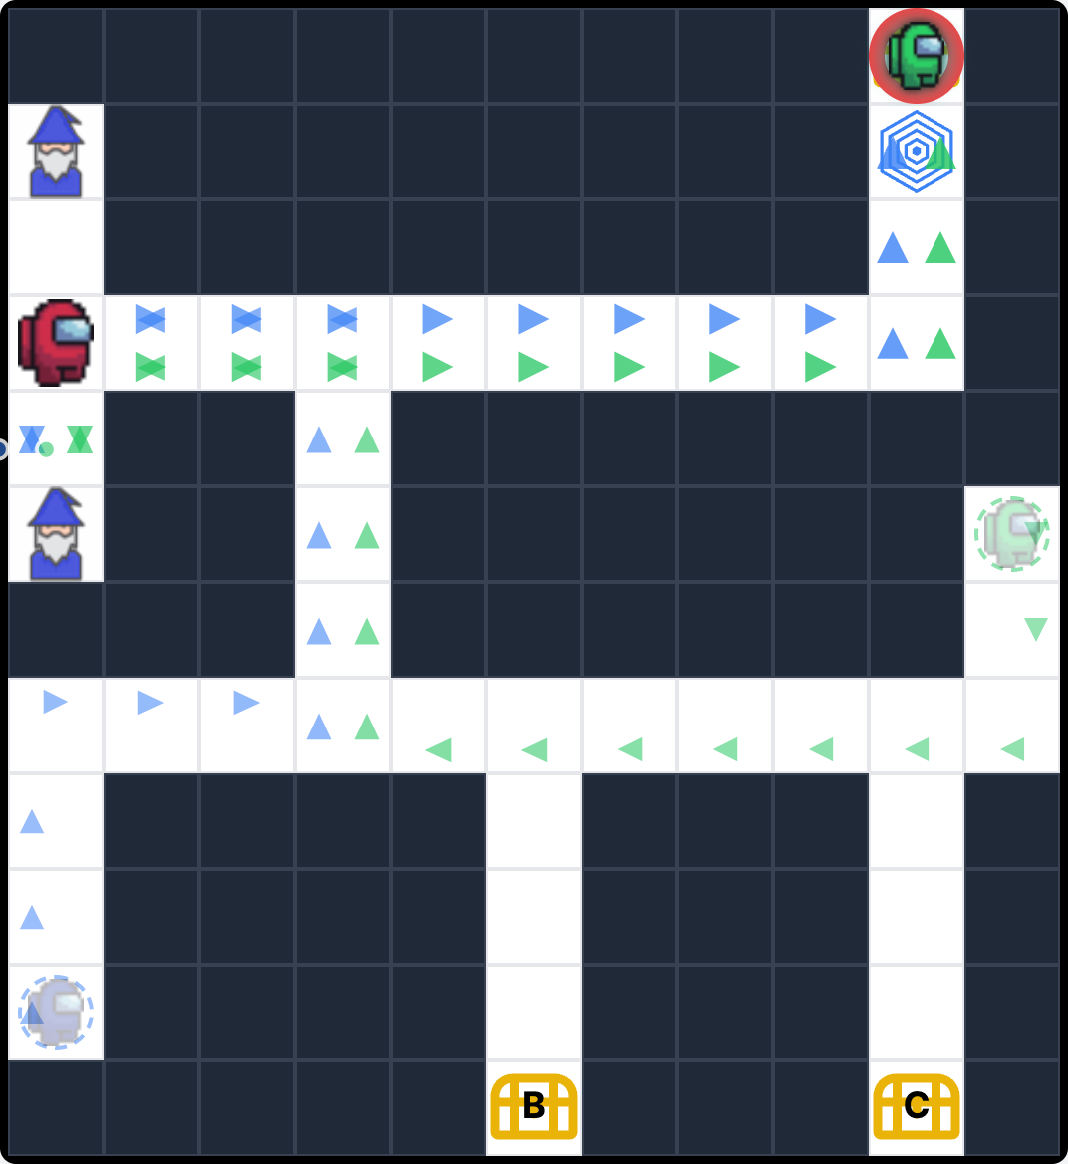

EXP4 | sm371
sm371_scenario1
sm371_scenario2

Slide 10
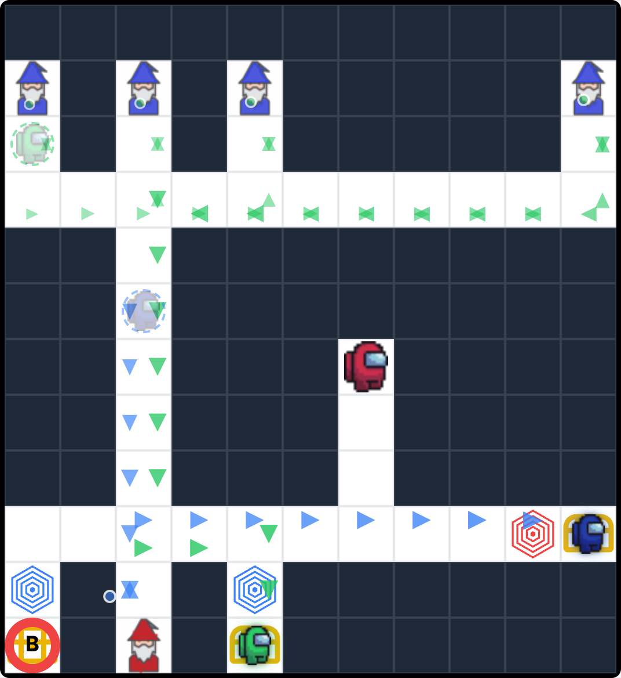
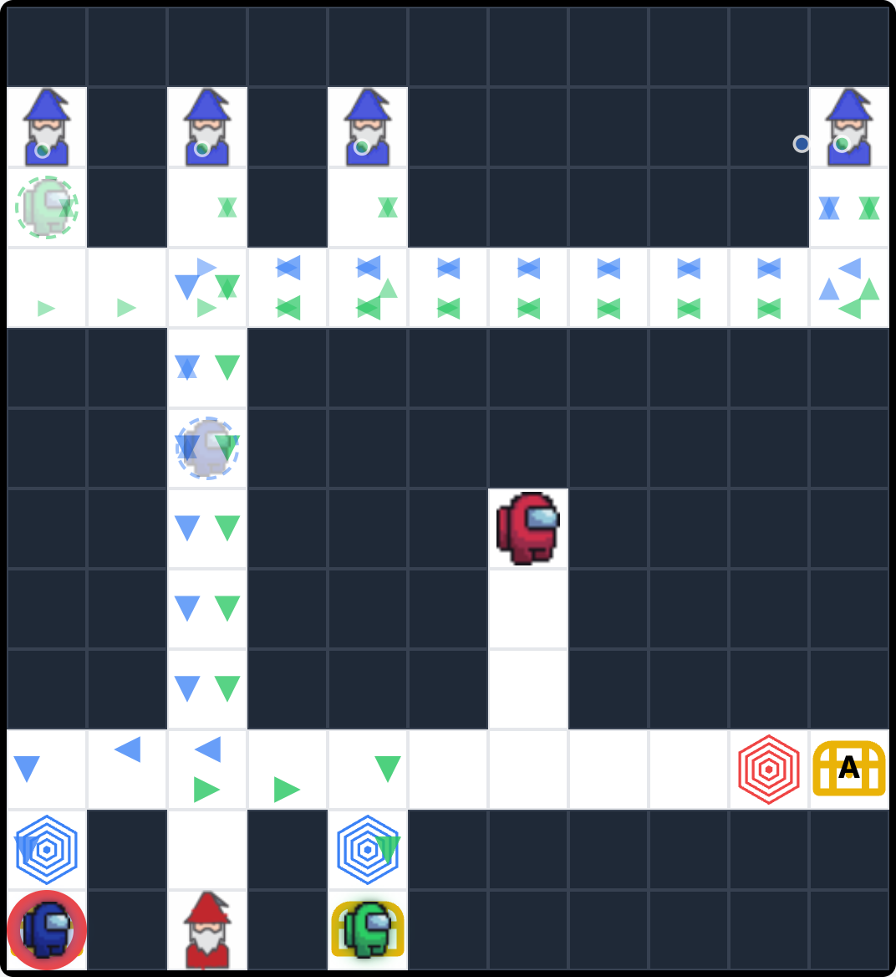

EXP4 | sm411
sm411_scenario1
sm411_scenario2

Slide 11
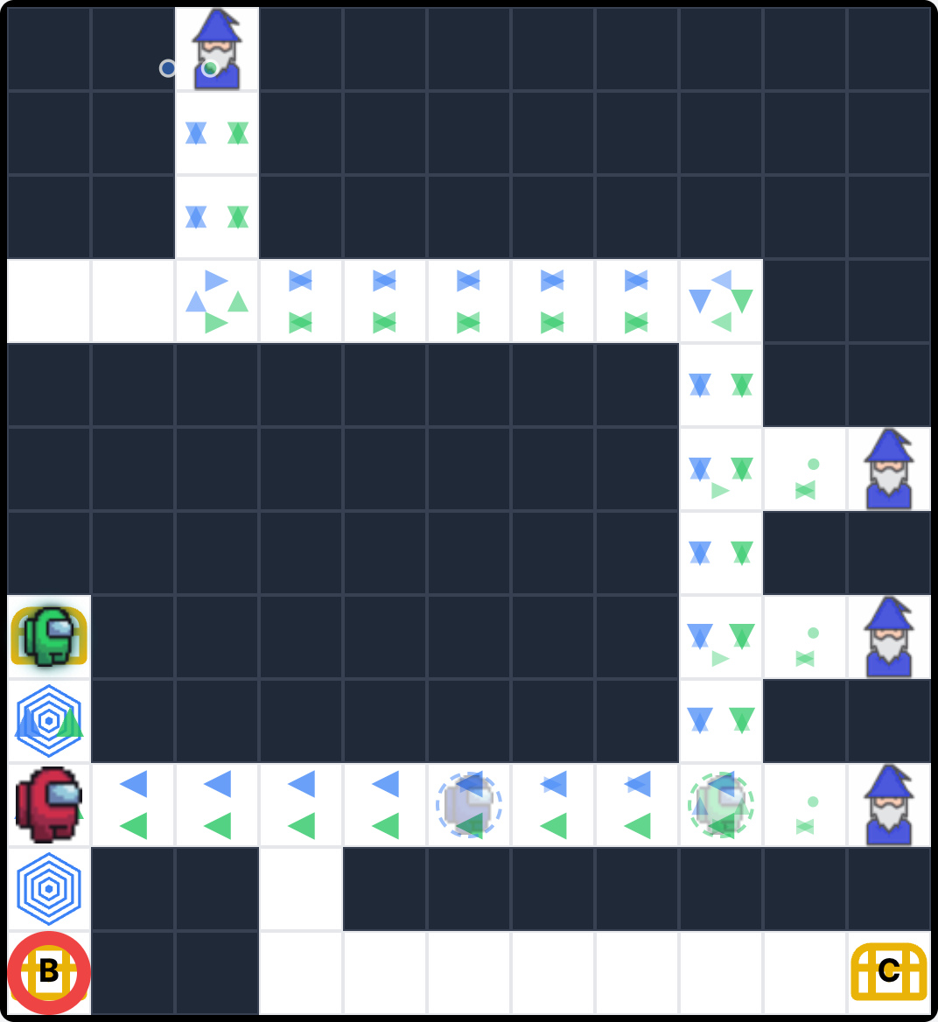
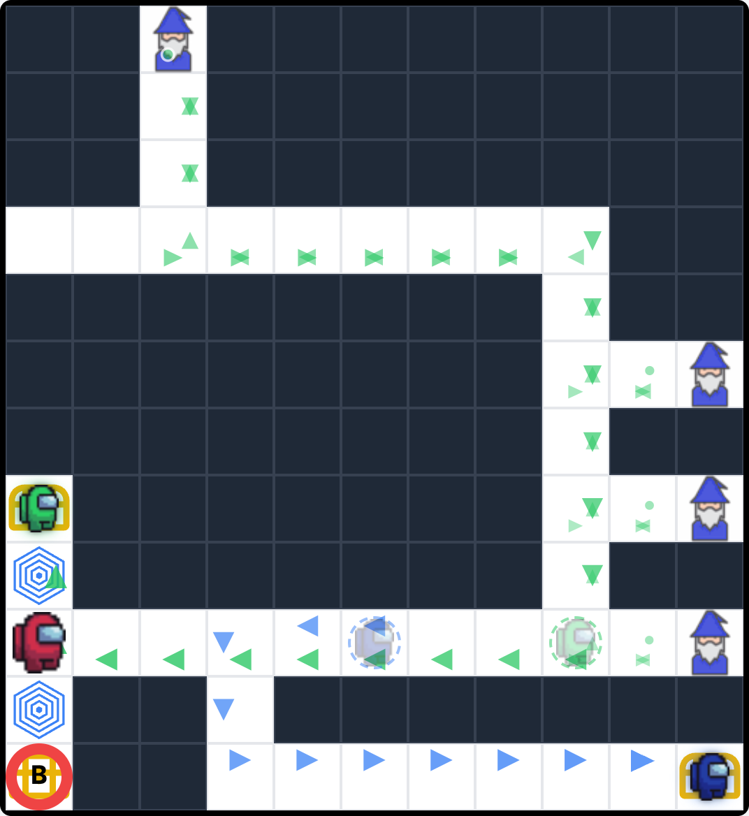

EXP4 | sm421
sm421_scenario1
sm421_scenario2

Slide 12
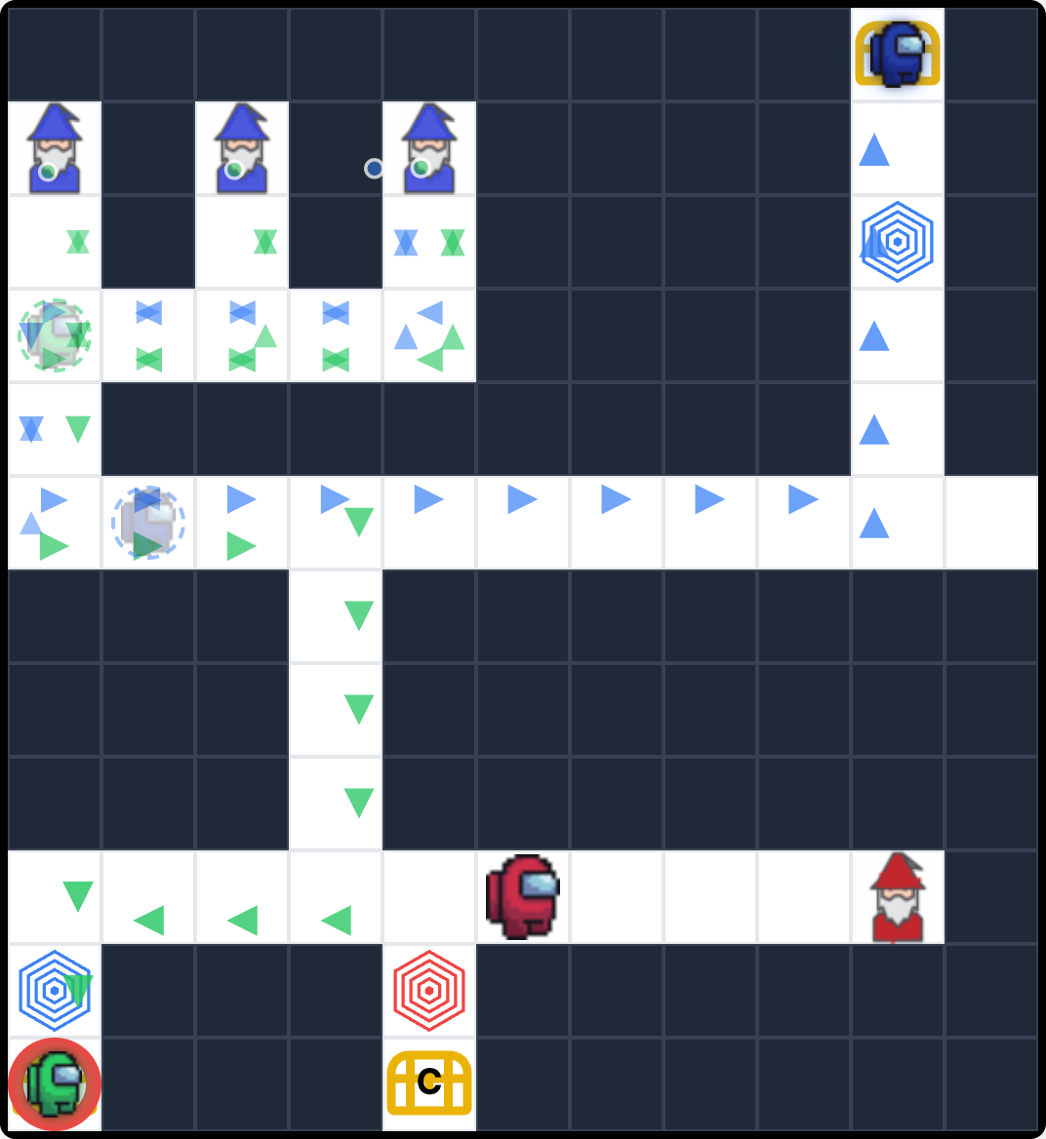
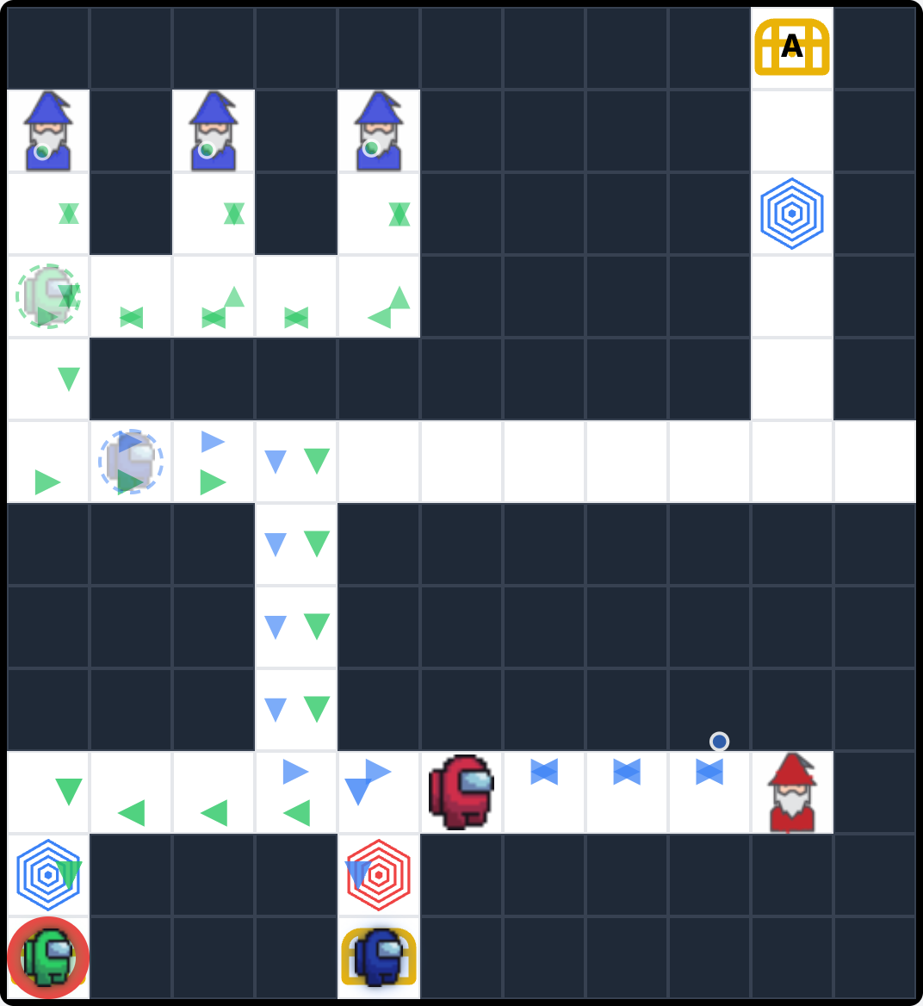

EXP4 | sm431
sm431_scenario1
sm431_scenario2

Slide 13
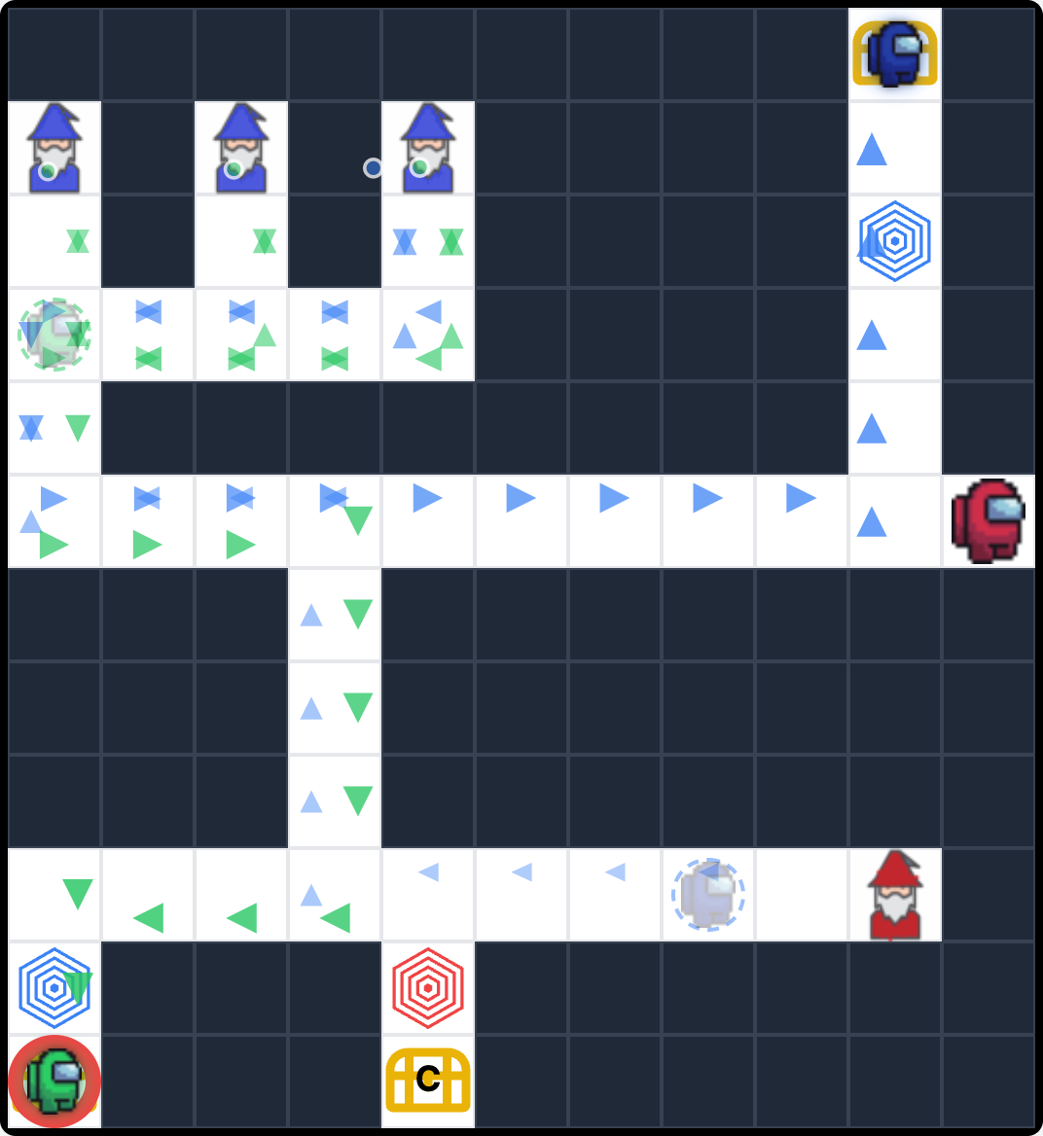
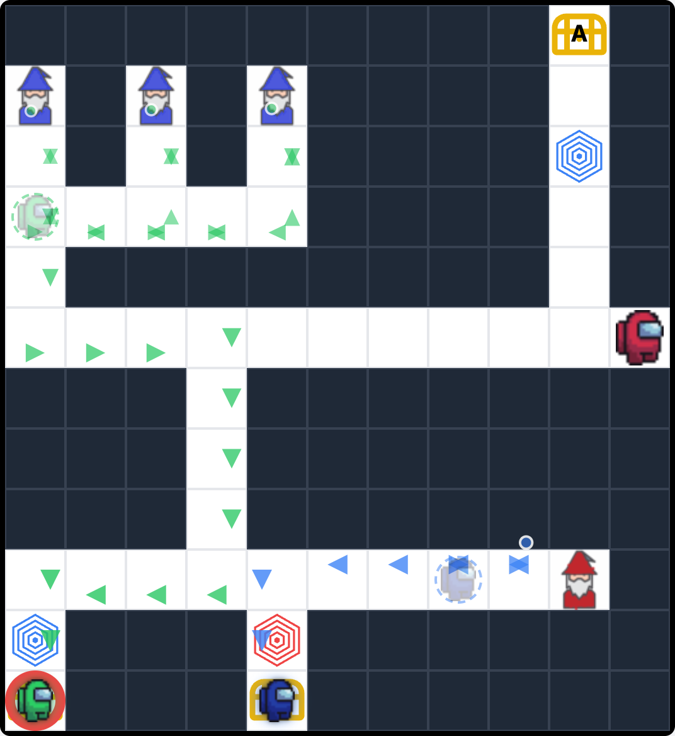

EXP4 | sm432
sm432_scenario1
sm432_scenario2

Slide 14
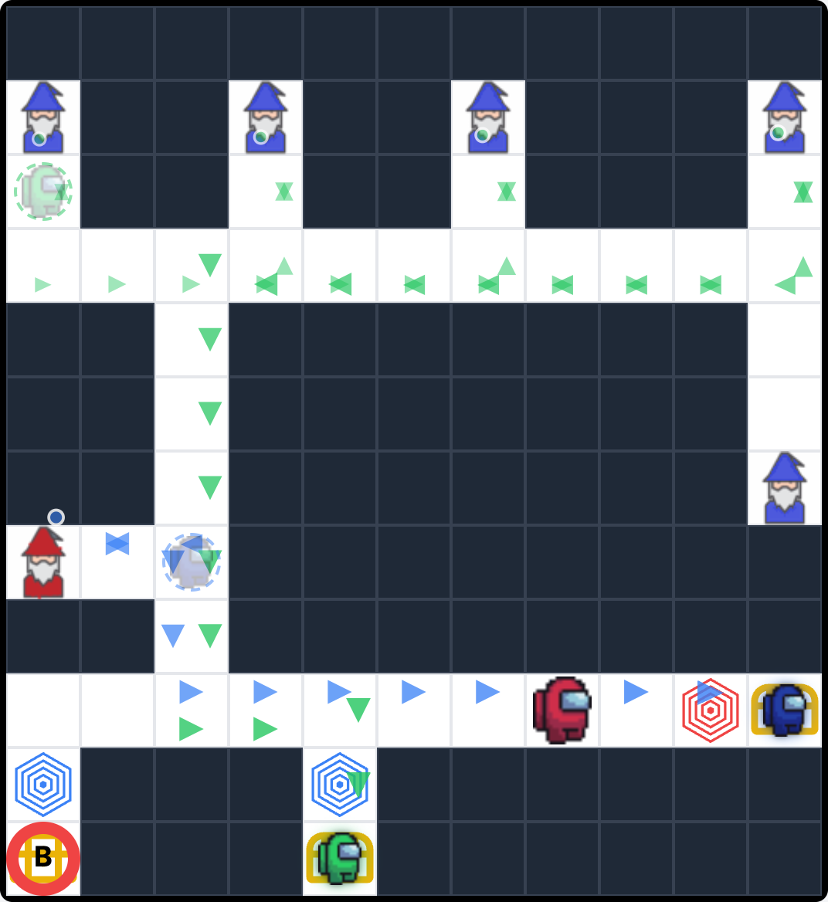
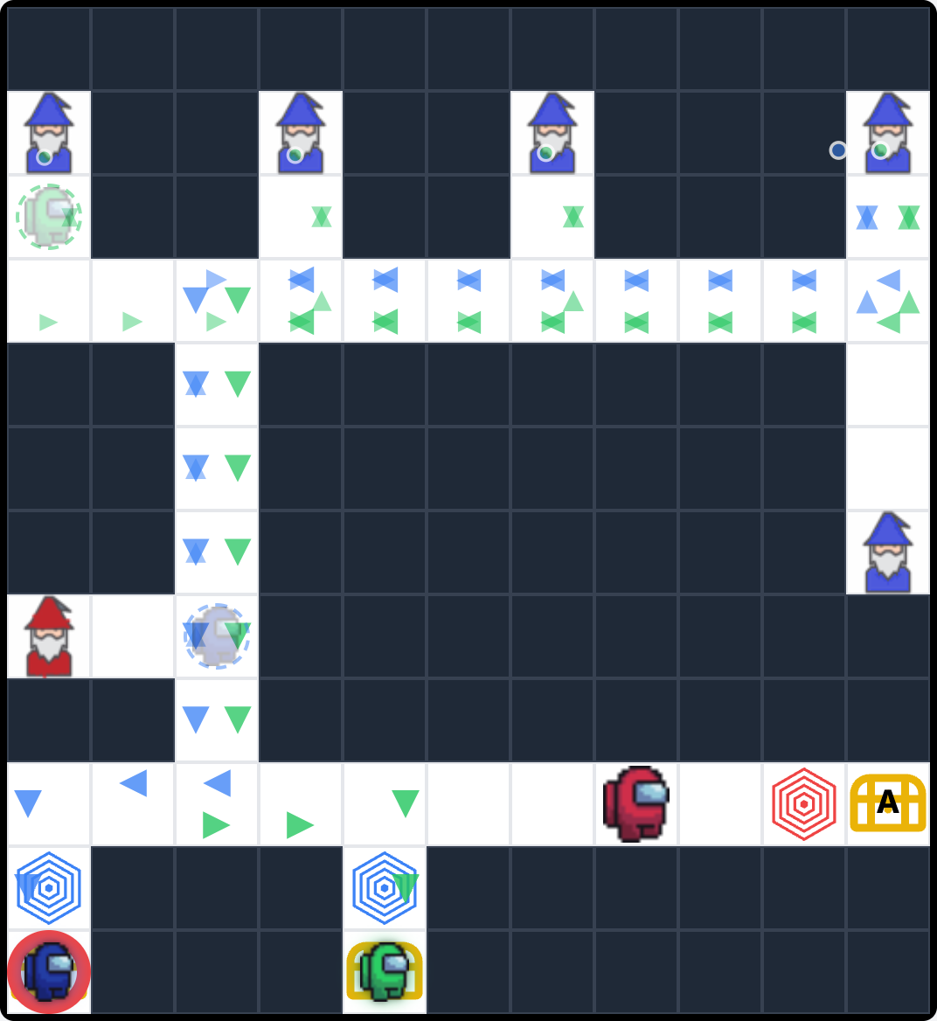

EXP4 | sm511
sm511_scenario1
sm511_scenario2

Slide 15
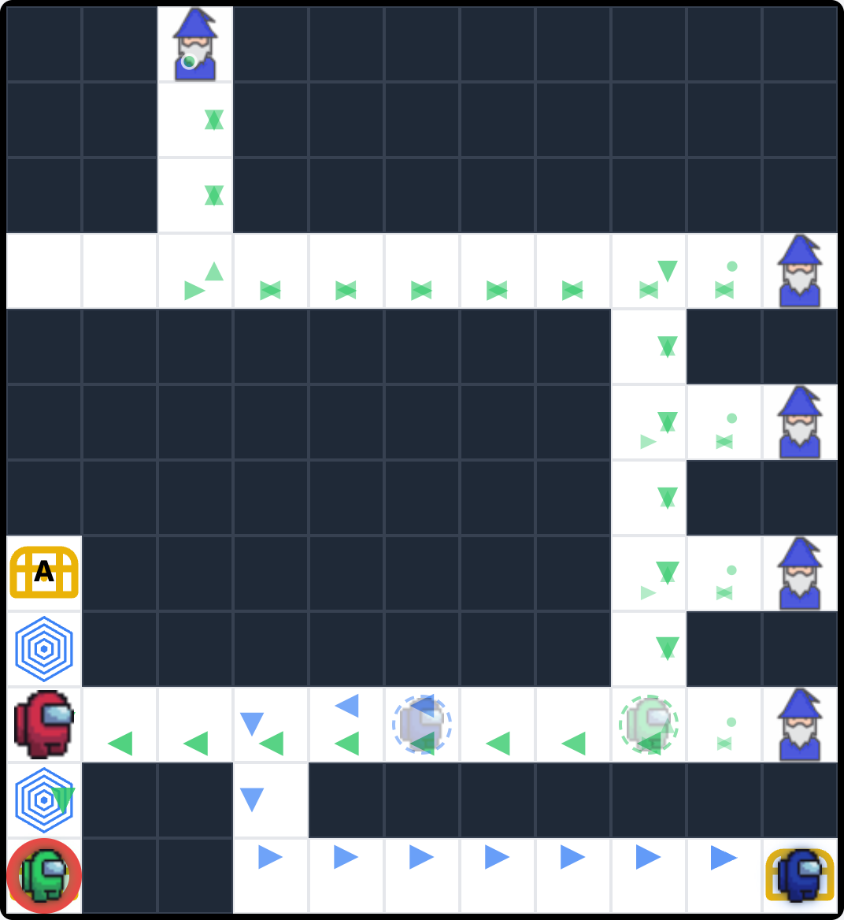
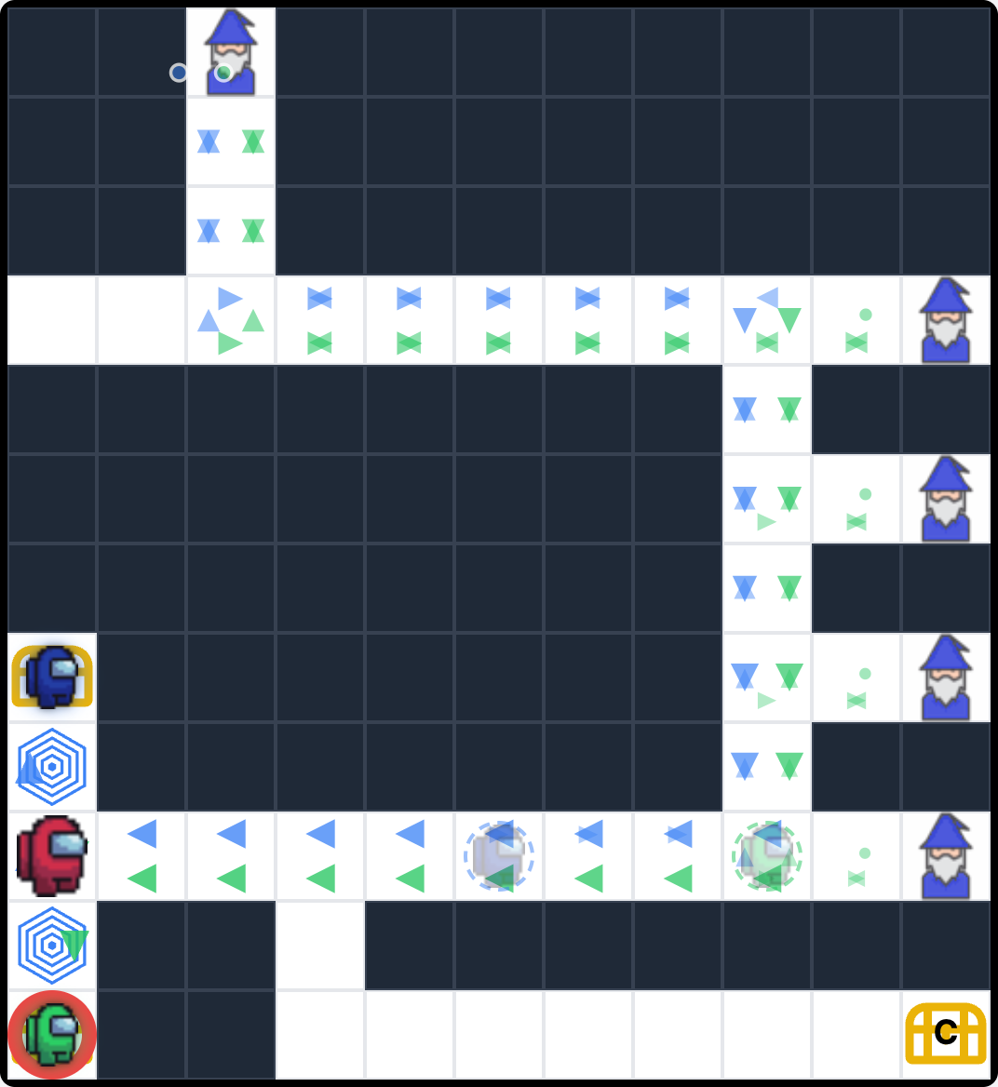

EXP4 | sm521
sm521_scenario1
sm521_scenario2

Slide 16
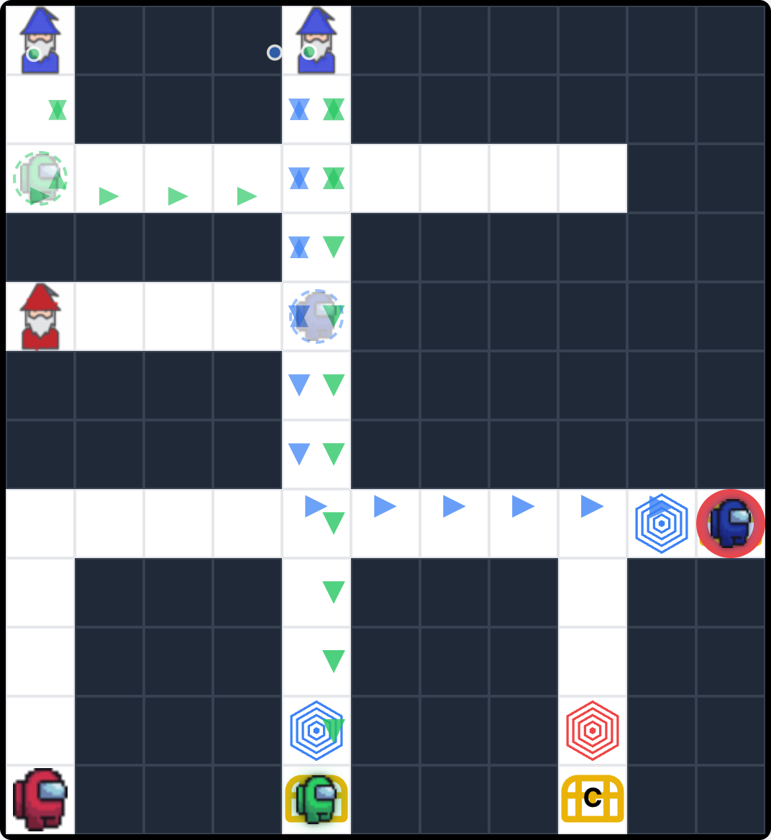
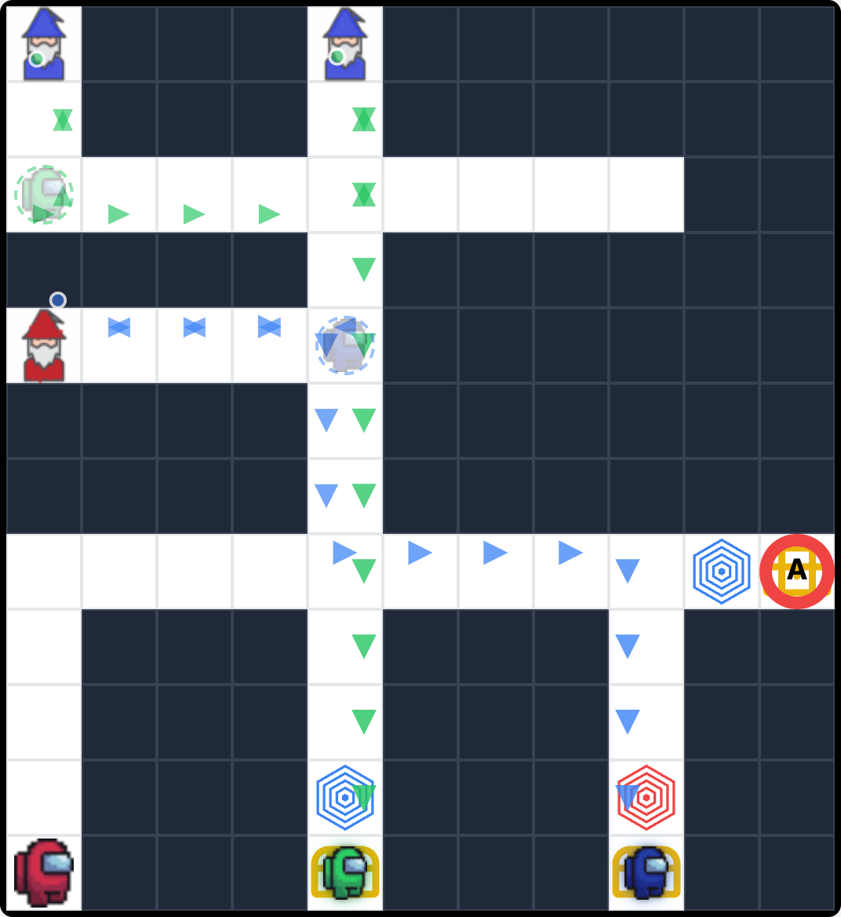

EXP4 | sm531
sm531_scenario1
sm531_scenario2

Slide 17
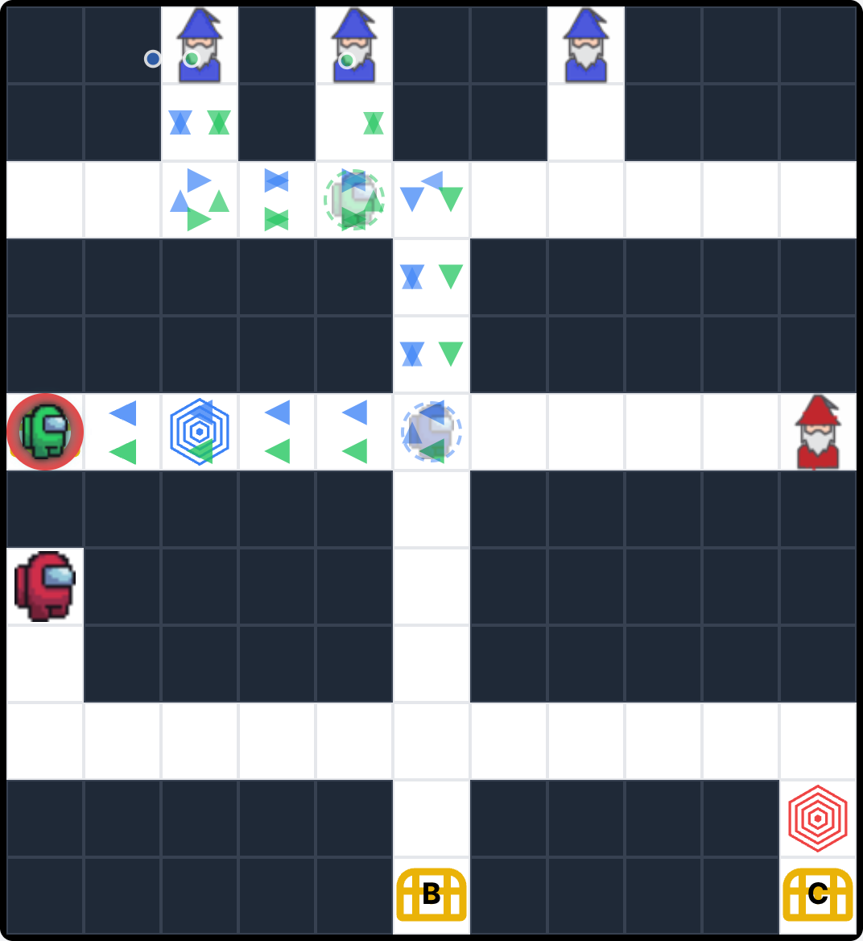
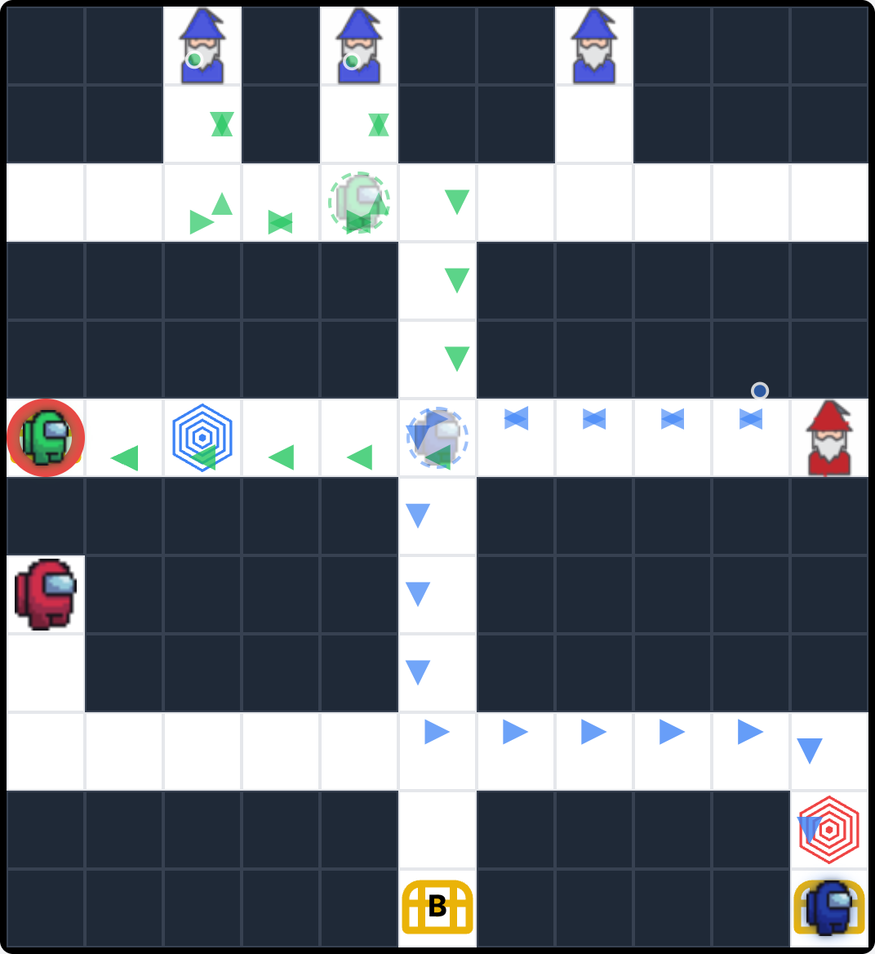

EXP4 | sm541
sm541_scenario1
sm541_scenario2

Slide 18
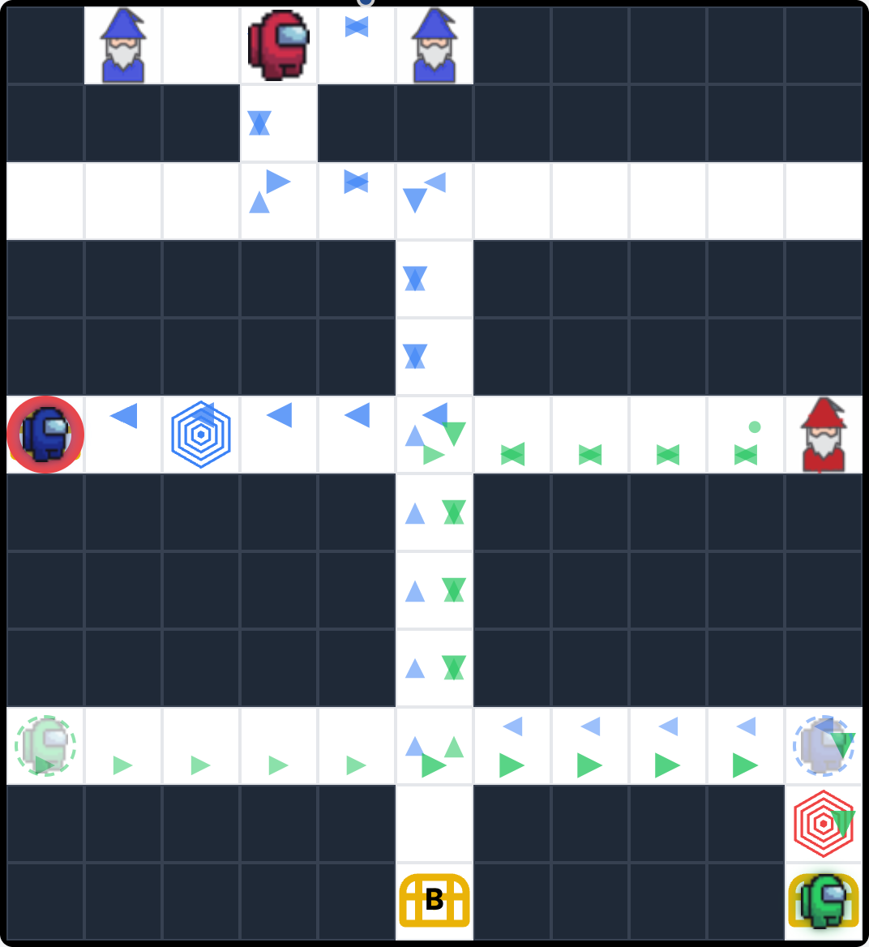
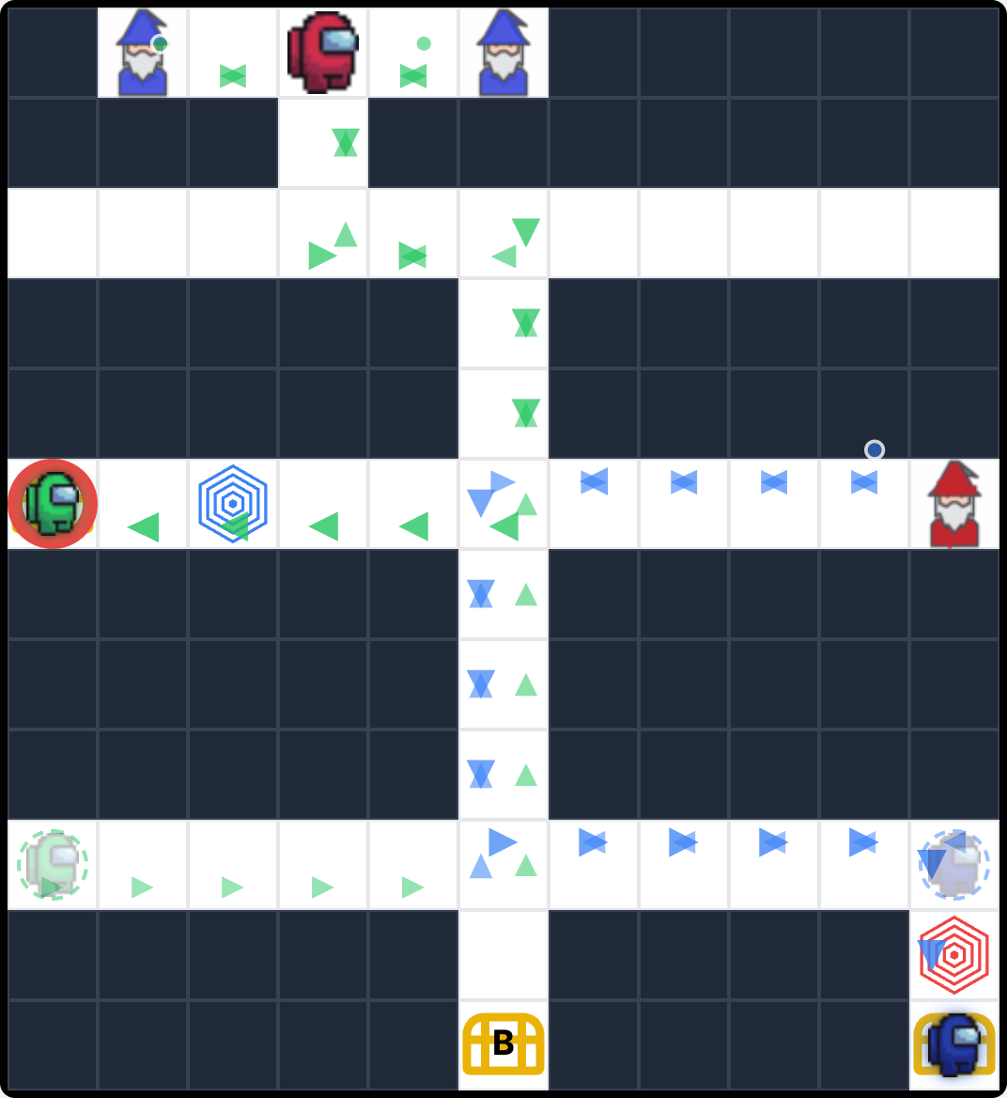

EXP4 | sm543
sm543_scenario1
sm543_scenario2

Slide 19
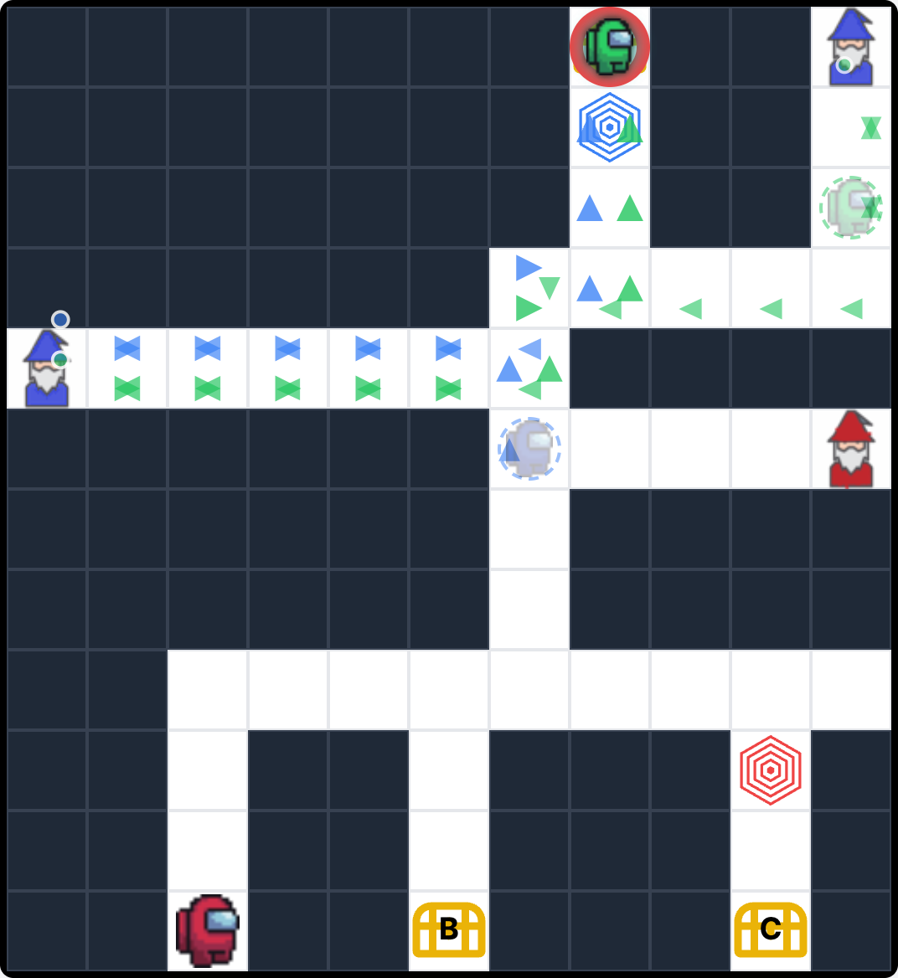
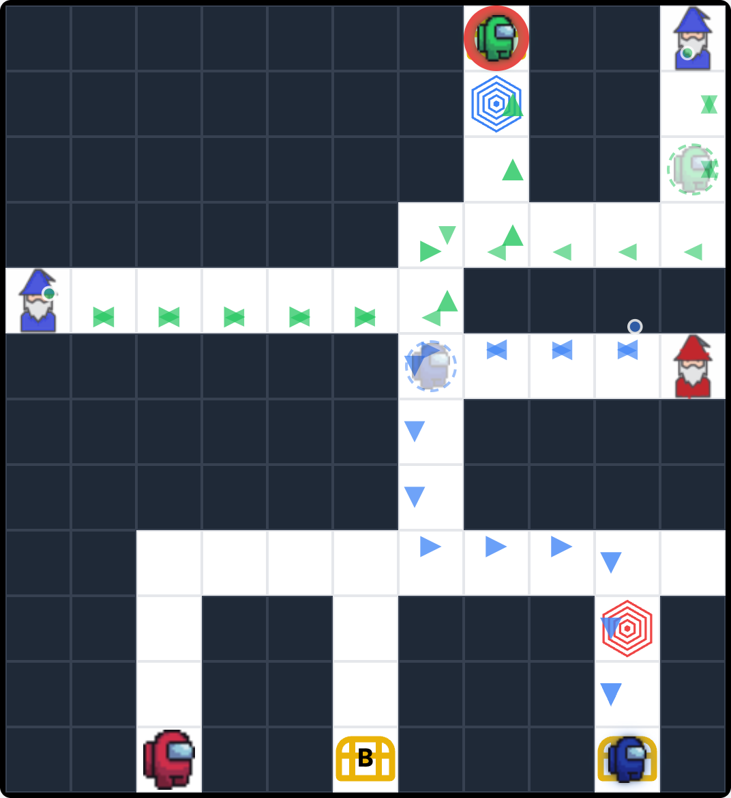

EXP4 | sm611
sm611_scenario1
sm611_scenario2

Slide 20
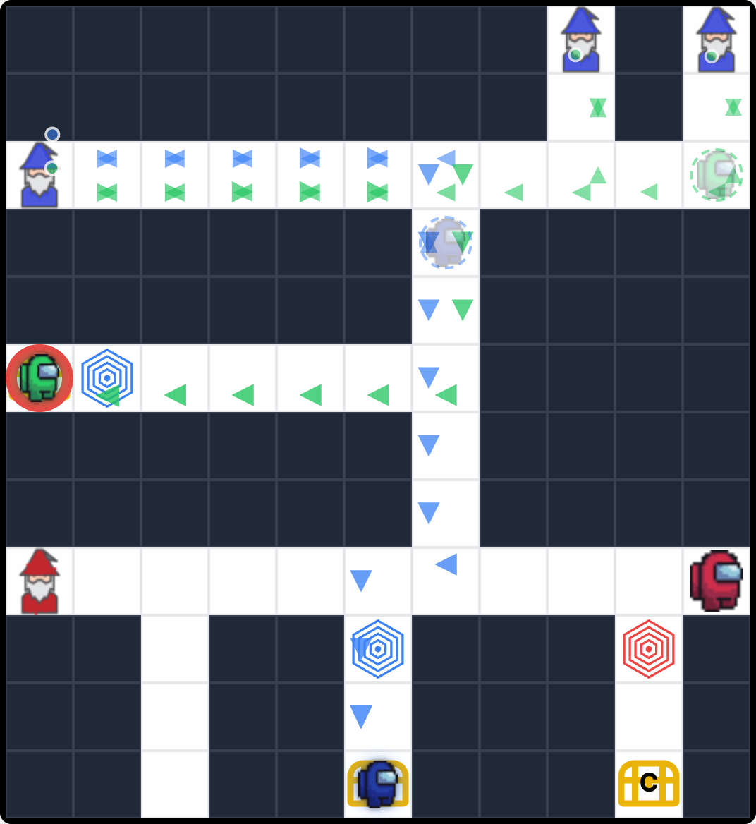
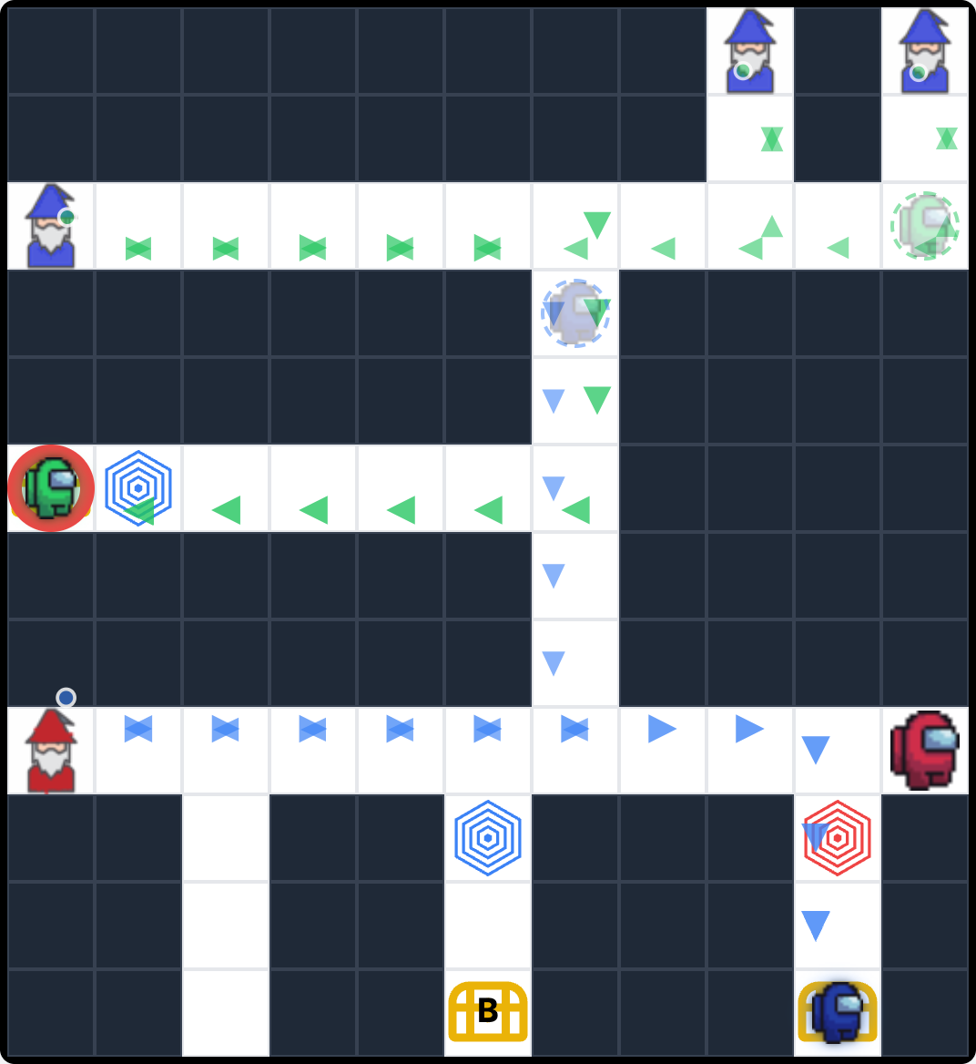

EXP4 | sm612
sm612_scenario1
sm612_scenario2

